Slide 1
MODELING AND CONTROL OF ELETRIC DRIVES POSITION CONTROL OF A DC SERVO MOTOR
Bertin Filippo
Borlina Tommaso
Gottardo Filippo
Pegoraro Giulia

Slide 2
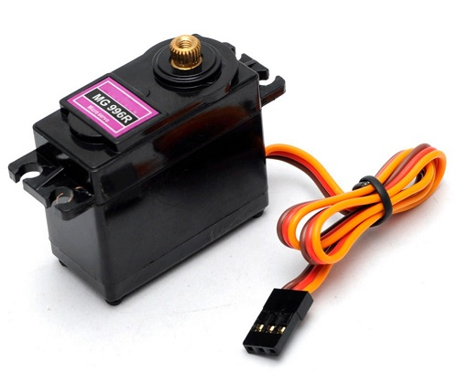
GOAL: realize a servo controller board for the common MG996R hobby servo motor to improve its accuracy
Aggiungere foto motore nostro

Slide 4
Aggiungere schema a blocchi simulink

Slide 5
Grafico simulazione sinusoide

